Slide 1
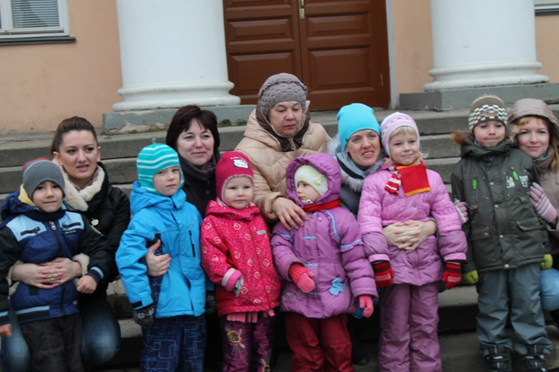
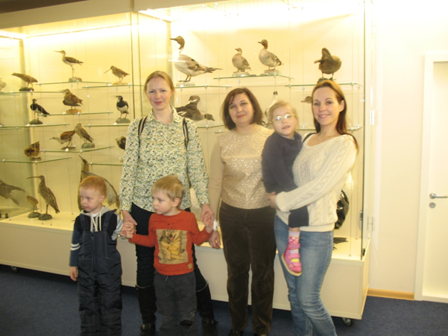
«Взаимодействие с родителями воспитанников с ОВЗ посредством использования нетрадиционной формы работы
«Клуба выходного дня»»

Slide 2
Актуальность
Семья и детский сад - два общественных института, которые стоят у истоков нашего будущего, но зачастую не всегда им хватает взаимопонимания, такта, терпения, чтобы услышать и понять друг друга в воспитании детей.
Для того чтобы семья и детский сад стали ближе друг к другу нужна атмосфера доброжелательности, взаимопонимания, тесного контакта педагогов с родителями по всем вопросам воспитания и обучения.

Slide 3
Нами была выбрана такая форма взаимодействия с родителями воспитанников, которая позволила бы объединить всех участников образовательного процесса «Детей – родителей и педагогов». Ведь когда рядом мама (папа), ребенок чувствует себя более комфортно. Эта нетрадиционная форма работы
«Клуб выходного дня»

Slide 4
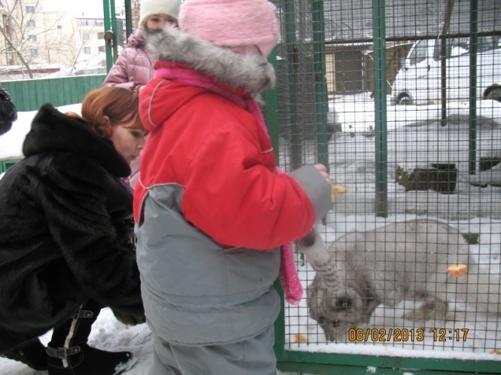
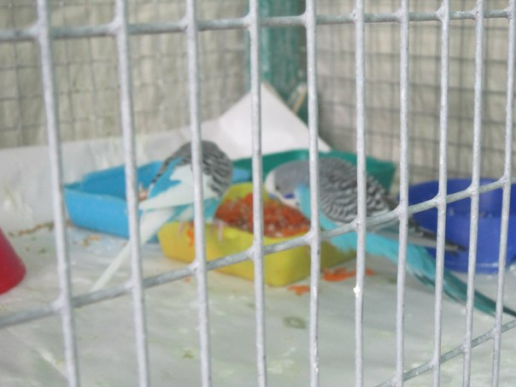
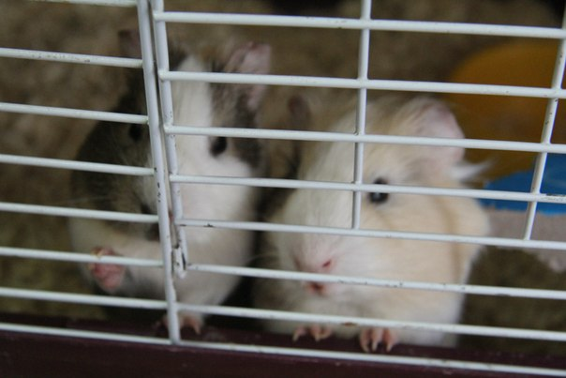
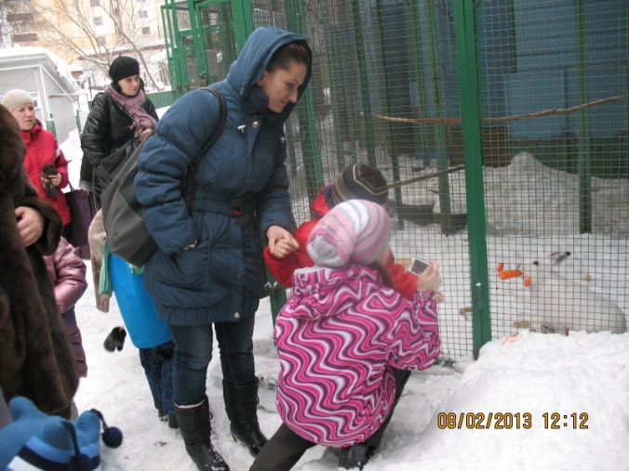
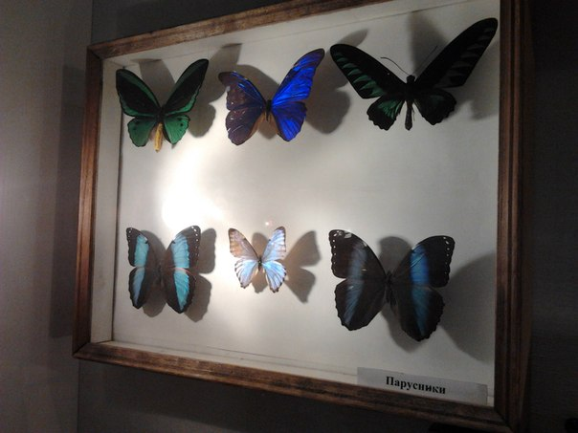
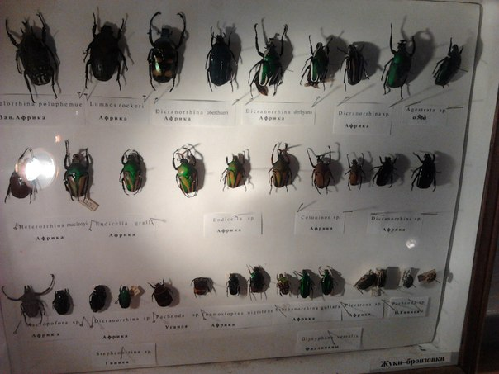
Эколого-биологический центр
Цель: Формирование у детей представлений о животных нашего края, знакомство с повадками и секретами животных зоопарка.

Slide 5
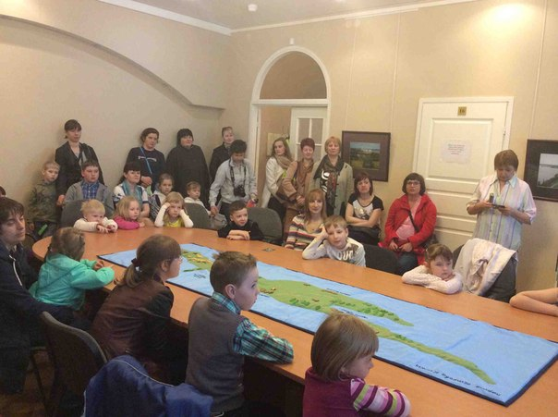
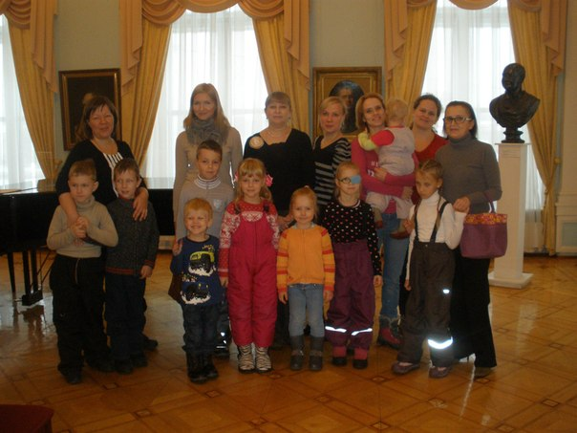
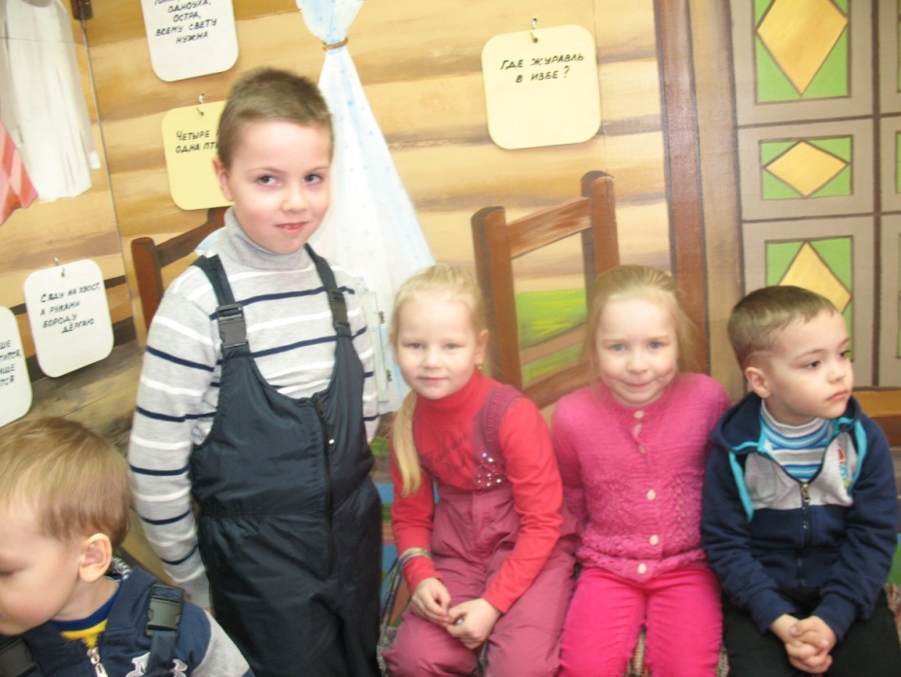

Экскурсии в музеи города Петрозаводска

Slide 6
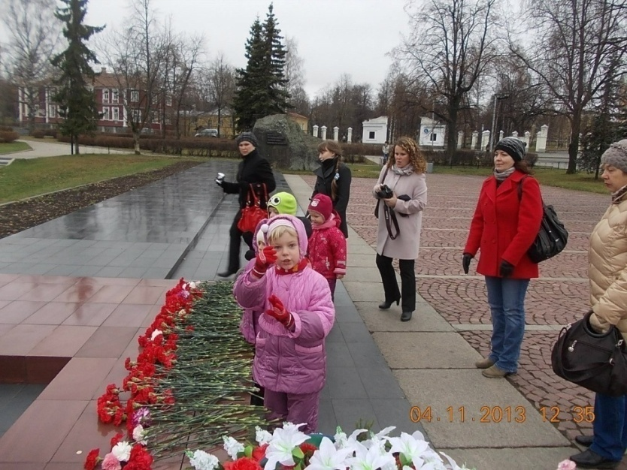
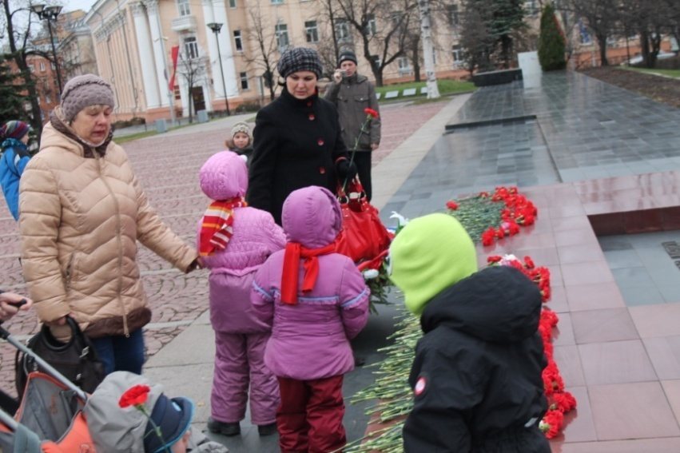
Мемориальный комплекс.
Могила неизвестного солдата
Цель: Формирование патриотических чувств, интереса к прошлому России, представлений о героизме. Воспитание уважения к ветеранам Великой Отечественной войны.

Slide 7
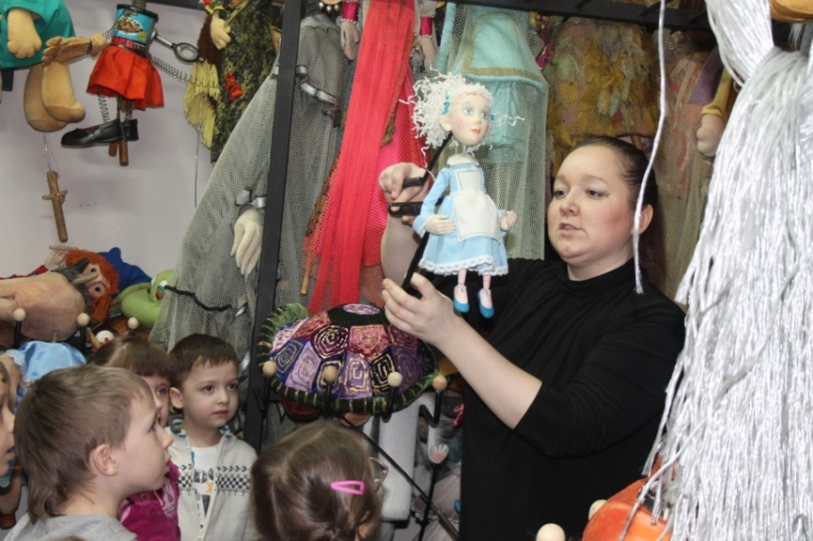
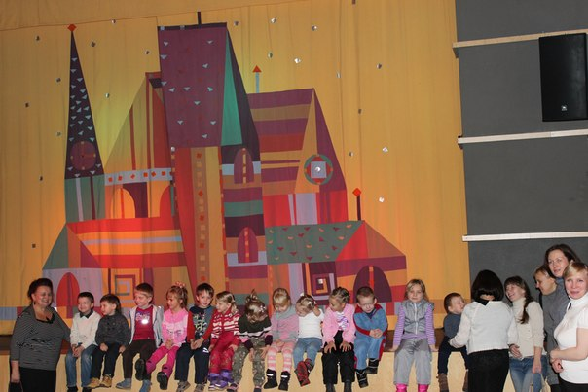
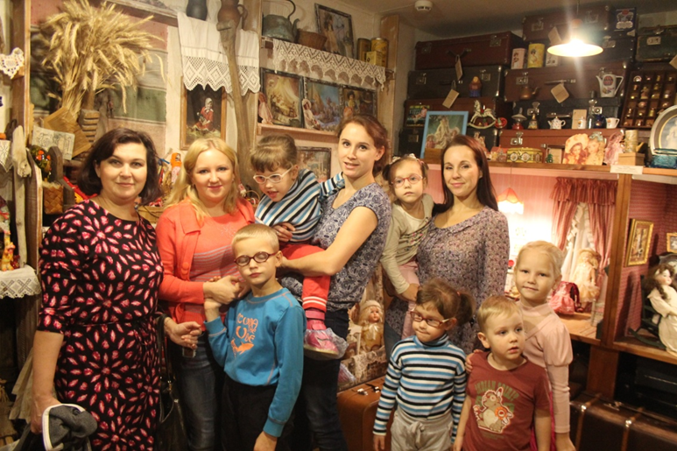
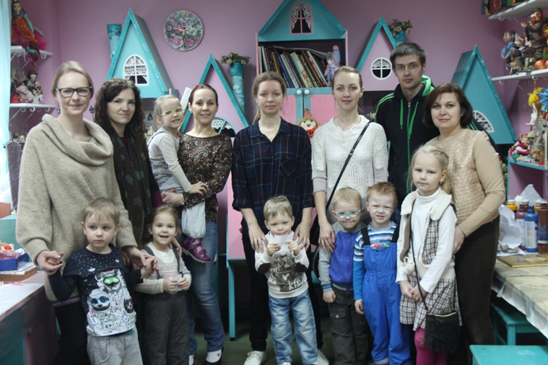
Театры Петрозаводска.
.

Slide 8
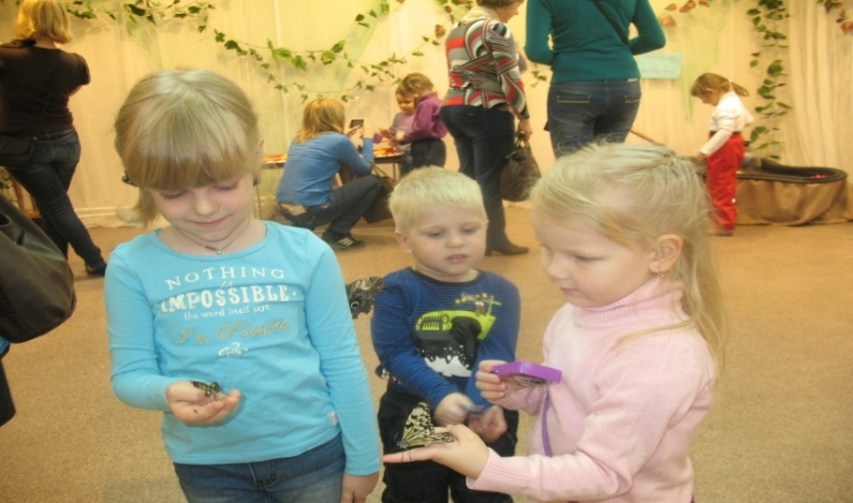
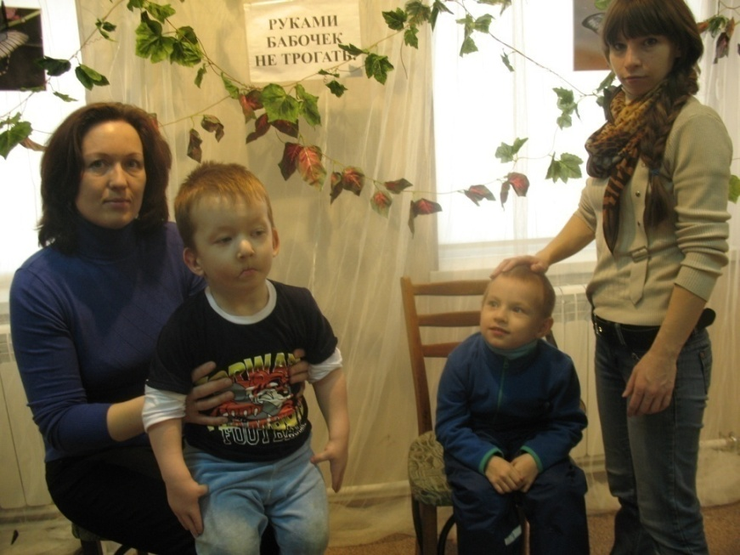
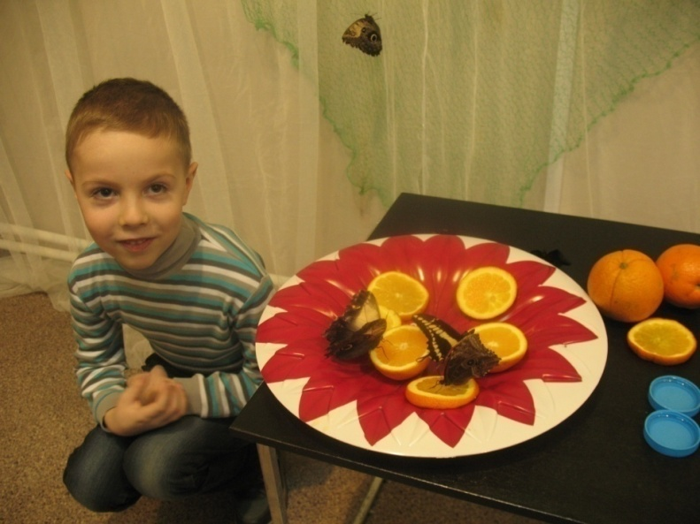
Выставка бабочек
.
Цель: расширение представлений об особенностях строения, среде обитания, жизнедеятельности и развитии бабочек.

Slide 9
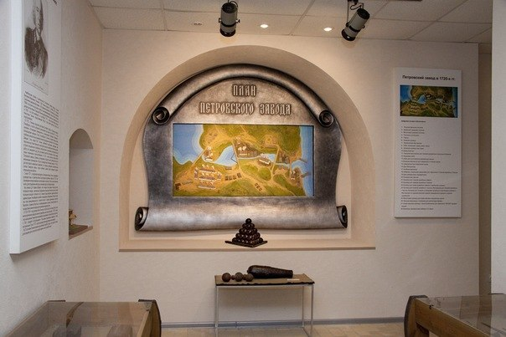
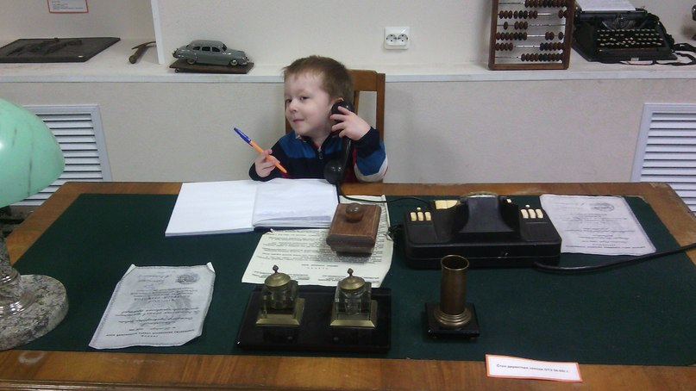
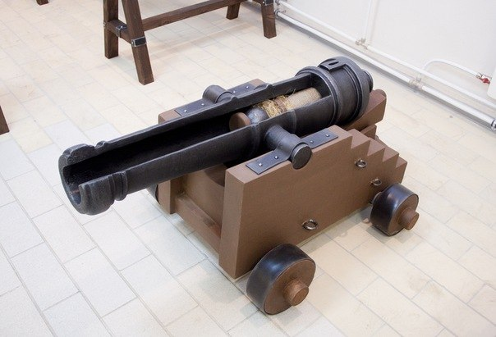
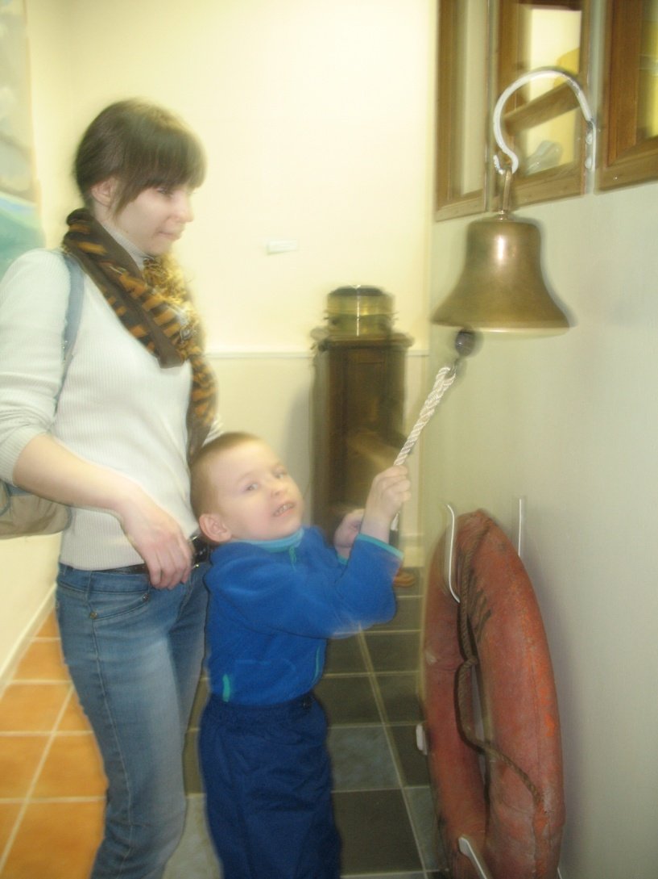
Музей промышленной истории
Цель: знакомство дошкольников с деятельностью Александровского чугунолитейного завода, производившего ядра и пушки. Знакомство развитием тракторной промышленности в Петрозаводске.

Slide 10
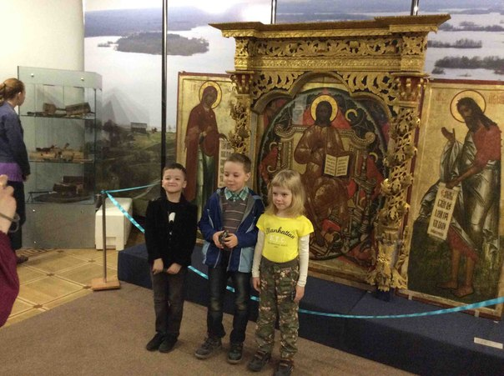
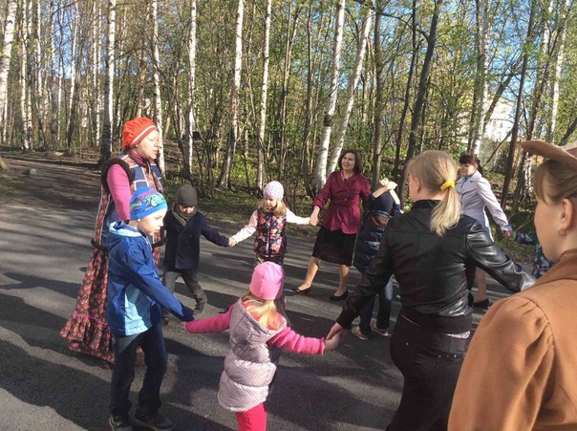
«Ночь музеев»
Цель: воспитание творческой личности дошкольника, посредством приобщения к музейному искусству

Slide 11
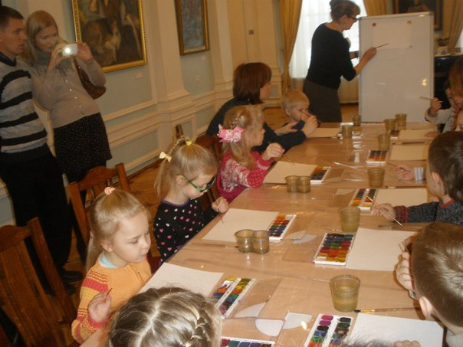
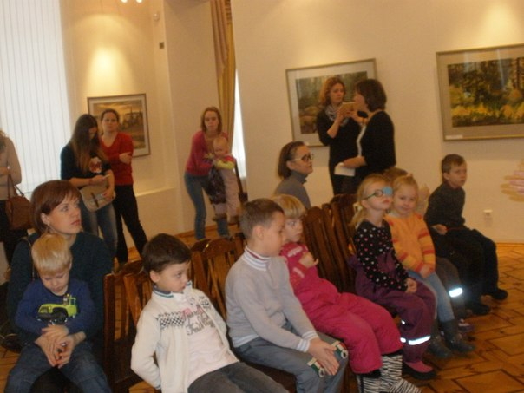
Музей изобразительного искусства.
Цель: приобщение интерес к познанию искусства и культуры через музей с его художниками и их творениями. Формирование понимание единства истории и культуры.

Slide 12
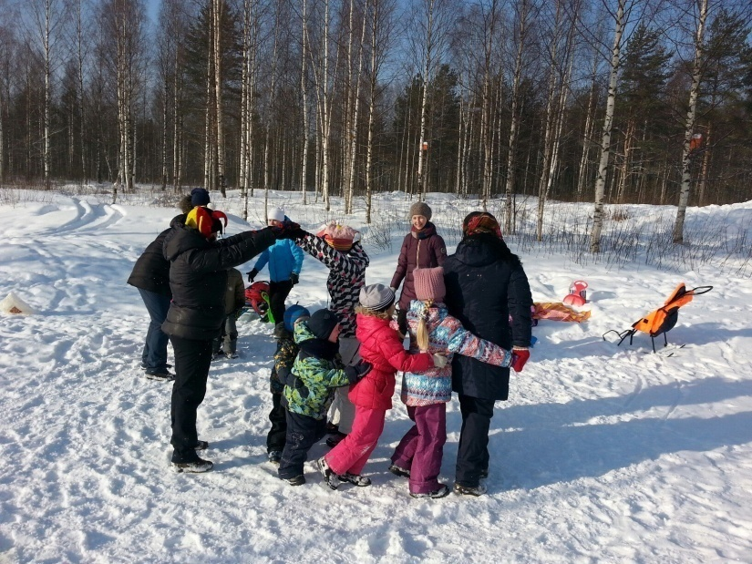
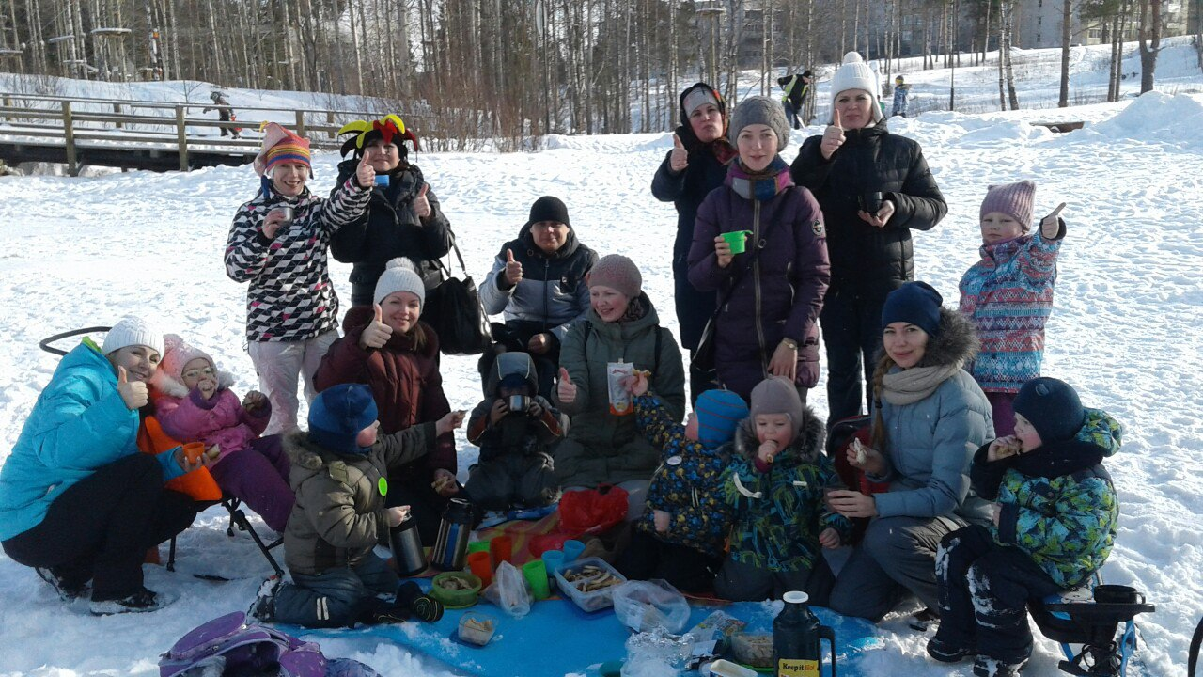
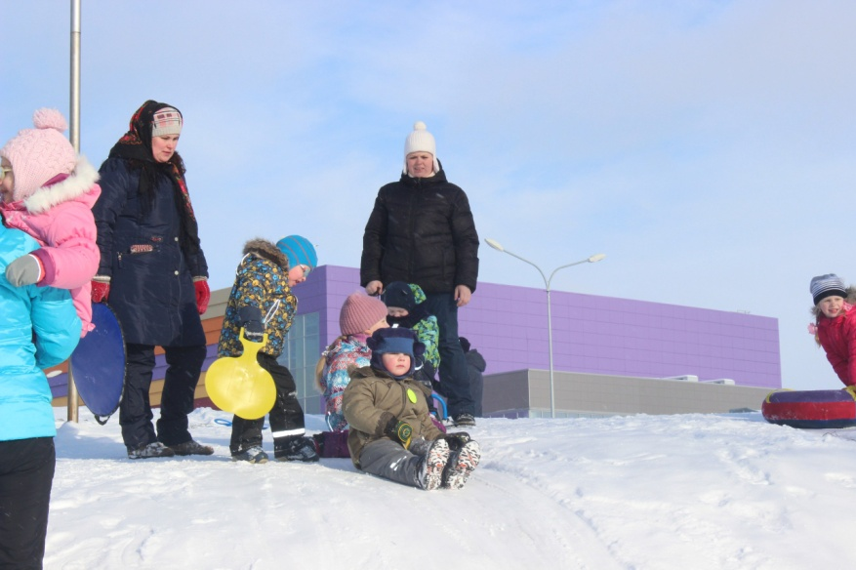
Народный детский праздник «МАСЛЕНИЦА» на лесной поляне
Цель: знакомство с народным праздником Масленица, формирование представлений о традициях и культуре своей страны, воспитание доброты, уважения друг к другу. Формирование детско-родительских отношений.

Slide 13
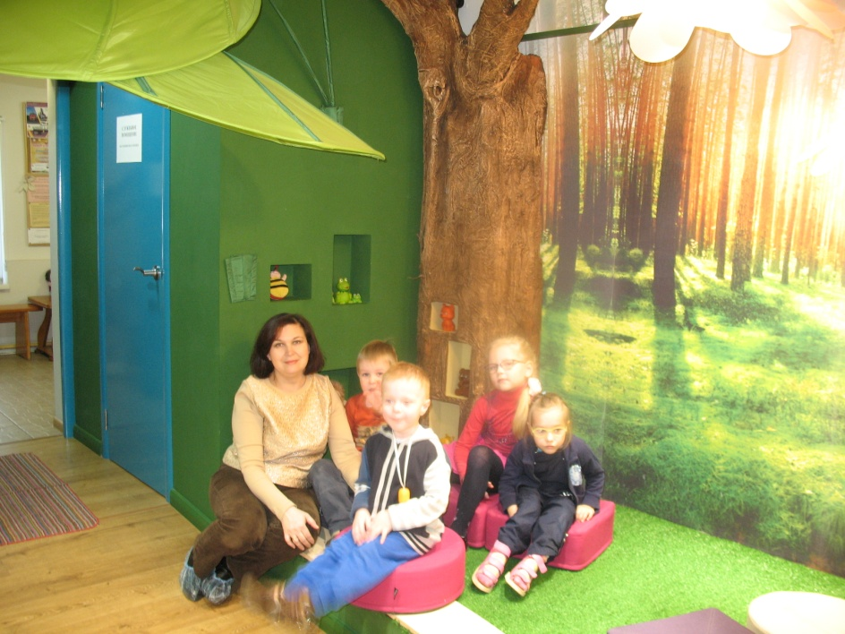
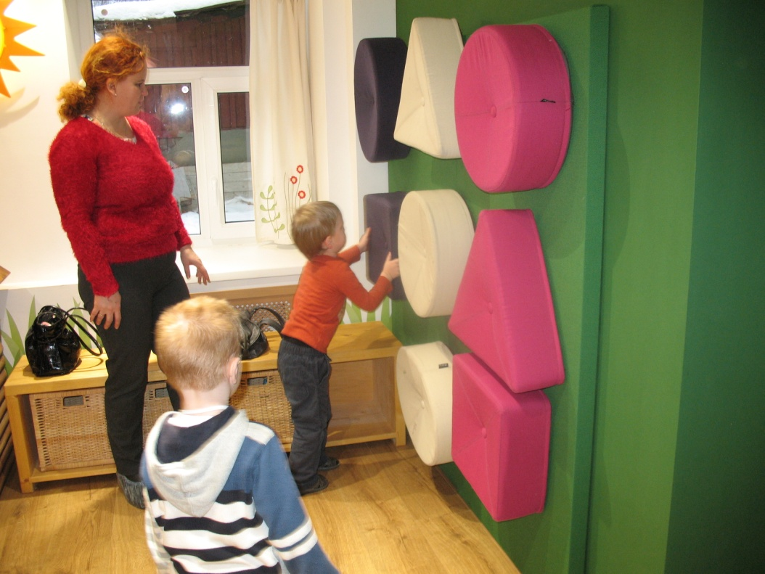
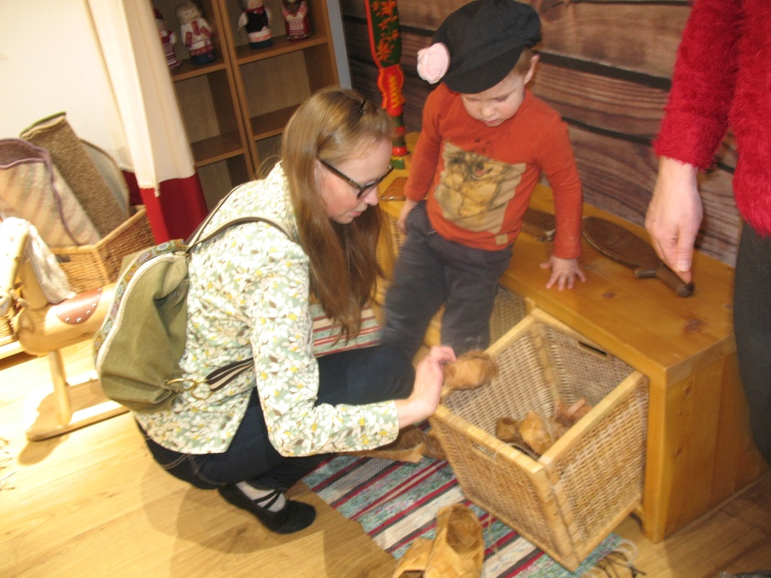
Музей для семьи
Цель: взаимодействие детей и родителей посредством приобщения к культуре Карелии.

Slide 14
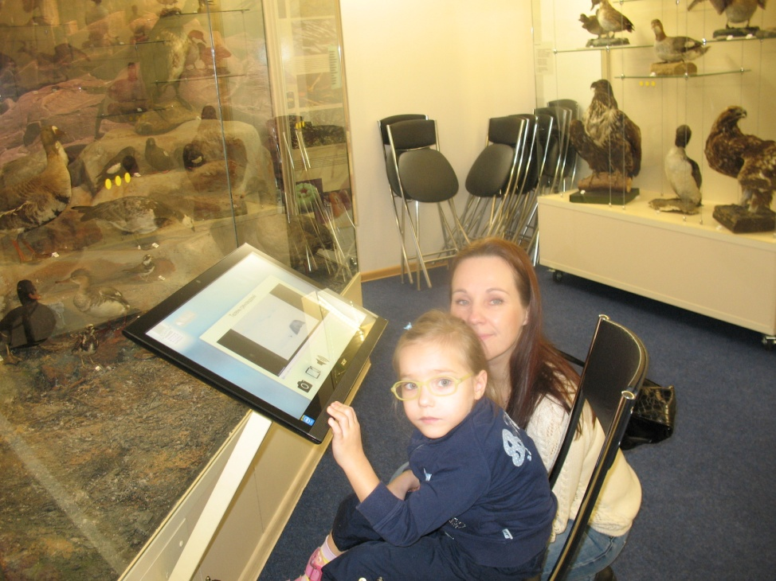
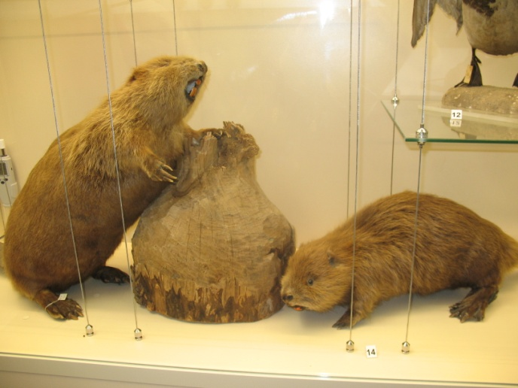

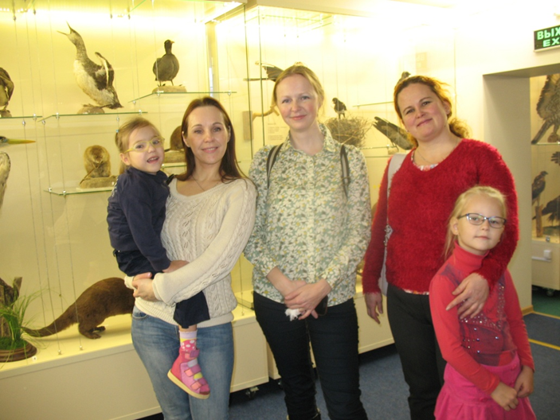
Национальный музей РК выставка «Животные Карелии»

